Slide 1
PREDVIĐANJE STAROSTI KORIŠTENJEM NEURONSKIH MREŽA
Završni rad
Nina Anić
Sveučilište u Zagrebu
Fakultet elektrotehnike i računarstva

Slide 2
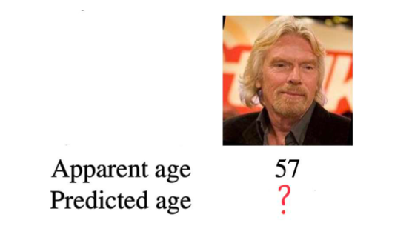
Motivacija
Zašto predviđanje starosti?
Prema istraživanju provedenom 2008. godine utvrđeno je da prosječan čovjek može predvidjeti starost druge osobe starije od 15 godina sa srednjom apsolutnom pogreškom (MAE) od 7.2 do 7.4 godine¹
Može li računalo to učiniti bolje?
¹ C. Otto H. Han i A. K. Jain. Age estimation from face images: Human vs. machine performance. 2008.

Slide 3
Ideja
Problem:
Kako računalom predvidjeti starost osobe sa slike?
Rješenje:
Izgradnja modela nadziranog strojnog učenja
Za izgradnju modela nadziranog strojnog učenja trebaju nam:
Ulazni podatci (slike s označenim brojem godina)
Konvolucijske neuronske mreže
Za testiranje modela trebaju nam:
Podatci koje model nije vidio tokom učenja (slike s označenim brojem godina)

Slide 4
Strojno učenje
Grana umjetna inteligencije temeljena na ideji da računala mogu učiti iz podataka, identificirati pravilnost u njima te donositi odluke uz minimalnu ljudsku intervencije
Pomoću algoritama i podataka oponaša načine na koje ljudi uče te tako rješava određene probleme
Vrste:
Nadzirano
Klasifikacija
Regresija
Nenadzirano
Polunadzirano
Podržano

Slide 5
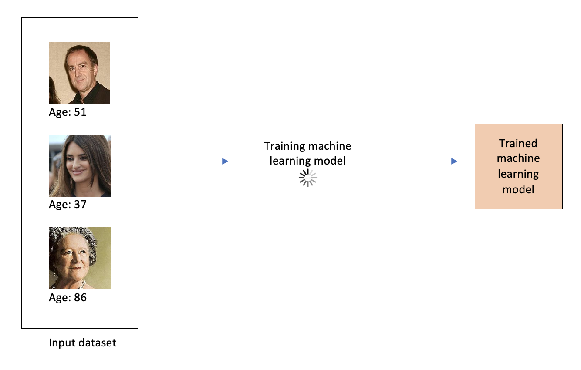
Primjer treniranja modela nadziranog učenja

Slide 6
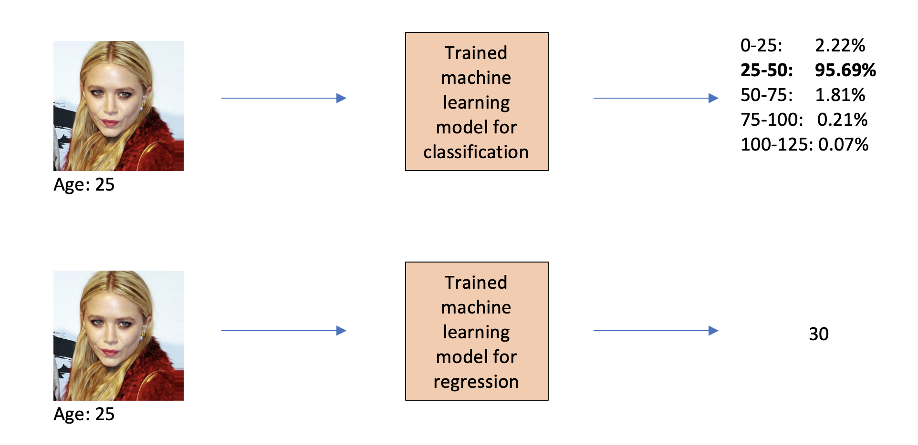
Faza testiranja modela nadziranog učenja

Slide 7
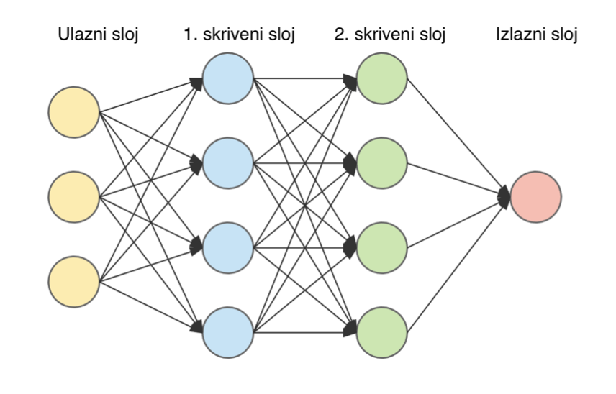
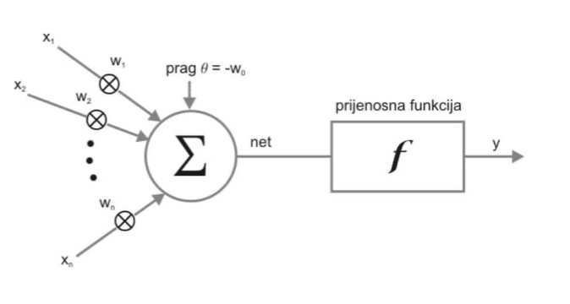
Konvolucijske neuronske mreže
Neuronske mreže
Mreže sačinjene od slojeva u kojima se nalaze grupirani neuroni koji rade po uzoru na biološki neuron
Uloga slojeva je transformiranje ulaznih 3D podataka u izlazne podatke pomoću prijenosnih funkcija
A. Dertat. Applied Deep Learning - Part 1: Artificial Neural Networks. 2017. URL: https://towardsdatascience.com/applied-deep-learning-part-1-artificial- neural-networks-d7834f67a4f6.
J. Šnajder, B. Dalbelo Bašić, M. Čupić. Umjetne neuronske mreže. 2013. URL: https://www.fer.unizg.hr/_download/repository/UmjetneNeuronskeMreze.pdf

Slide 8
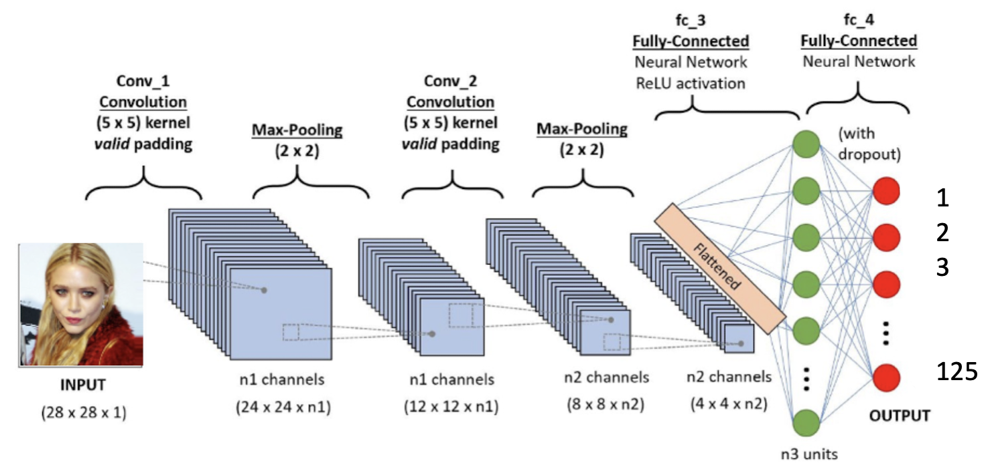
Konvolucijske neuronske mreže
Konvolucijske neuronske mreže
Vrsta neuronske mreže koja u sebi ima barem jedan konvolucijski sloj

Slide 9
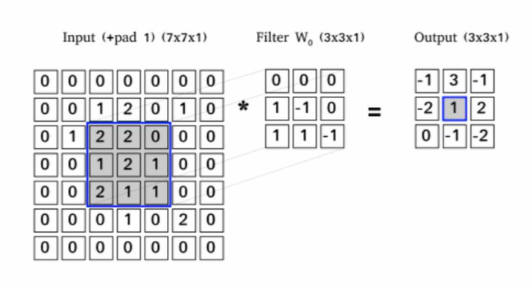
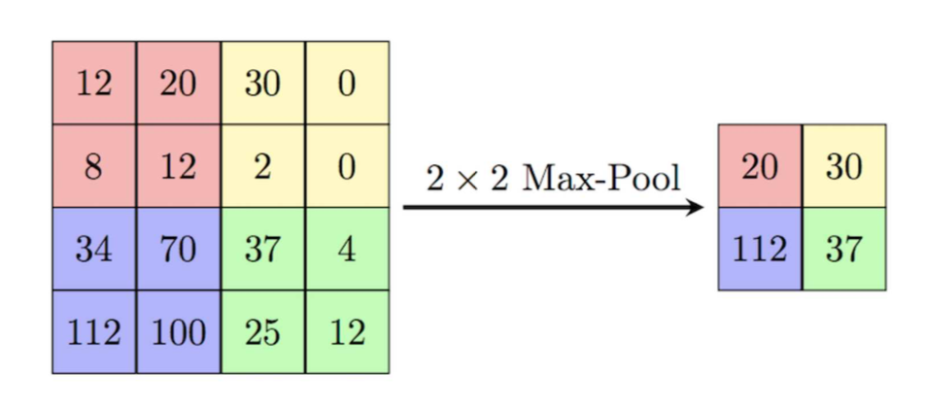
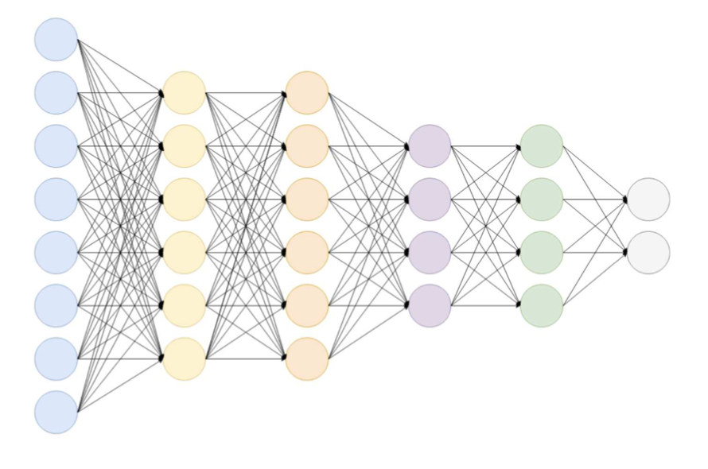
Arhitektura neuronske mreže
Aktivacijske (prijenosne) funkcije:
Za klasifikacijski model: Softmax
Za regresijski model: -
Slojevi mreže:
(1) konvolucijski sloj
(2) sloj sažimanja
(3) potpuno povezani sloj

Slide 10
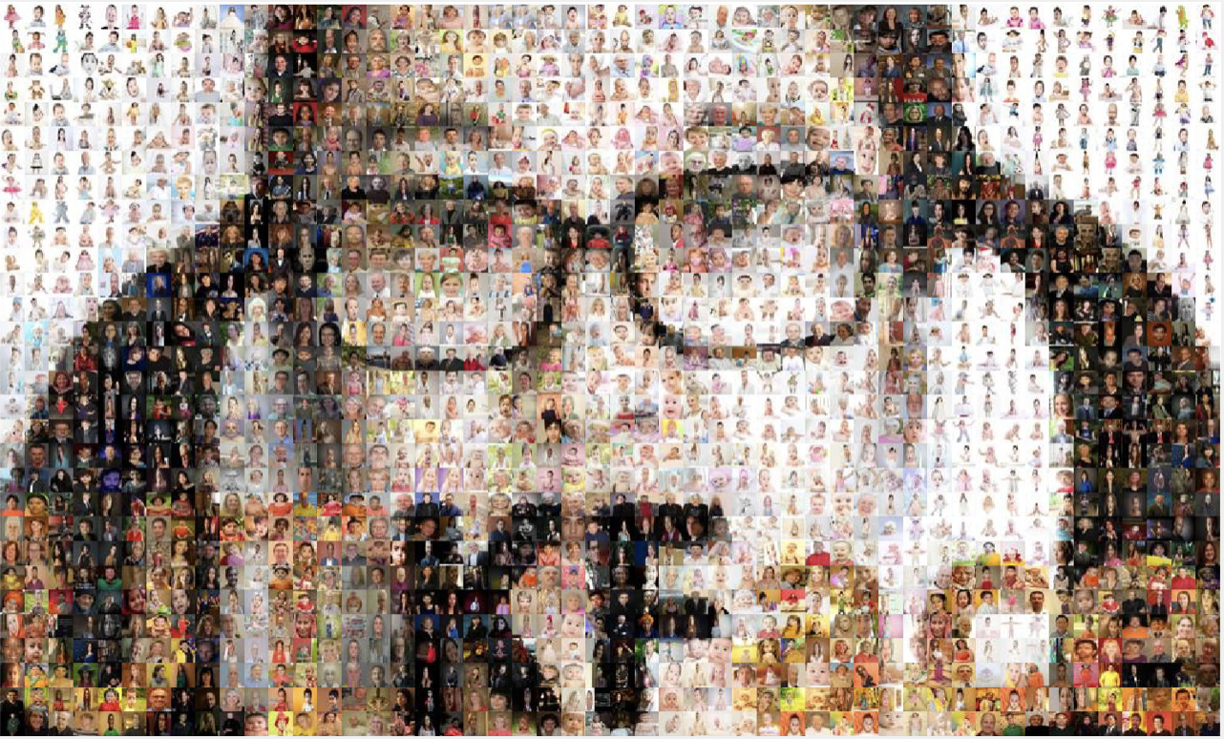
Prikupljanje i obrada podataka
Javno dostupan set podataka UTKFace²
Oko 23,000 slika
Različite kvalitete i starosti osoba
Poravnate i izrezane na veličinu 200x200 piksela
Obrada podataka:
Podjela u 5 dobnih skupina: 0-25, 25-50, 50-75, 75-100, 100-125
Podjela na skupove za učenje (80%), validaciju (10%) i testiranje (10%)
Normalizacija – mijenja raspon vrijednosti intenziteta piksela
Augmentacija
Horizontalno zrcaljenje slike
Variranje svjetline slike
Variranje kontrasta slike
https://susanqq.github.io/UTKFace/
² UTKFace Large Scale Face Dataset. URL: https://susanqq.github.io/UTKFace/

Slide 11
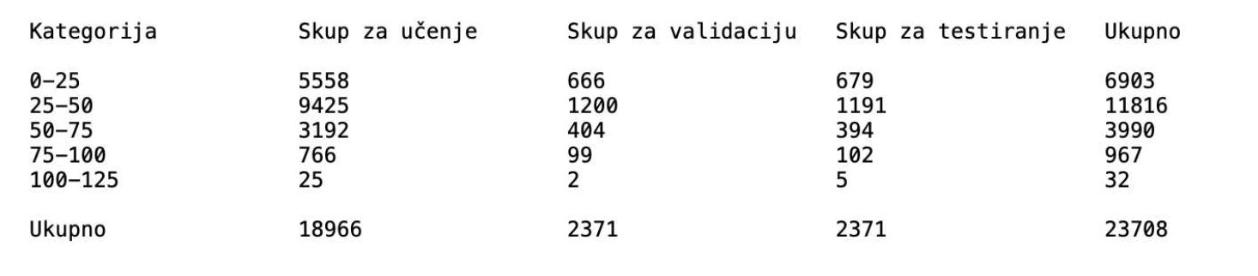
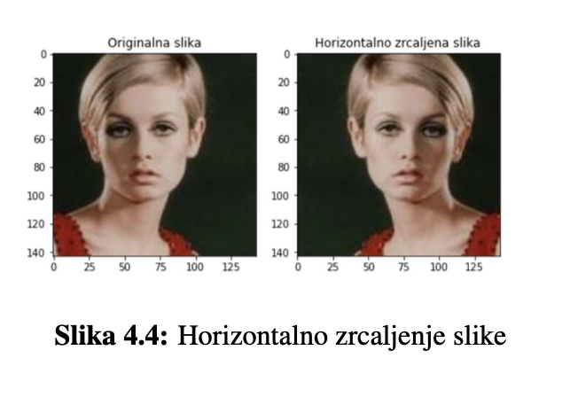
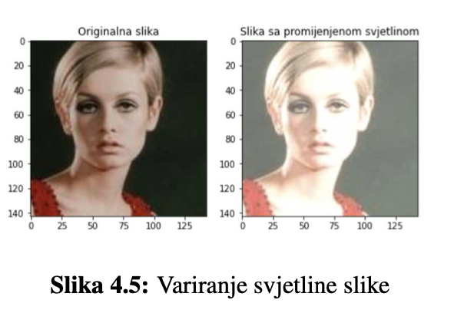
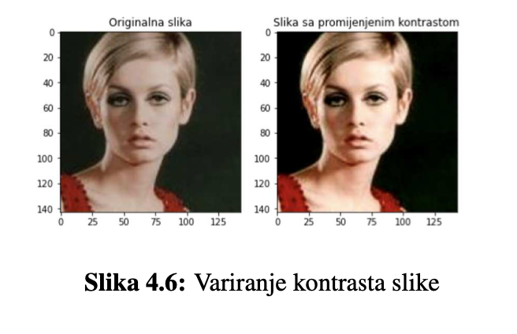
Prikaz količine slika u svakoj kategoriji i setu nakon podjela dataseta u 5 kategorija i 3 podskupa

Slide 12
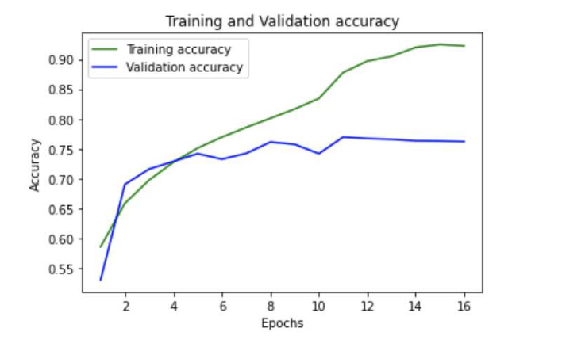
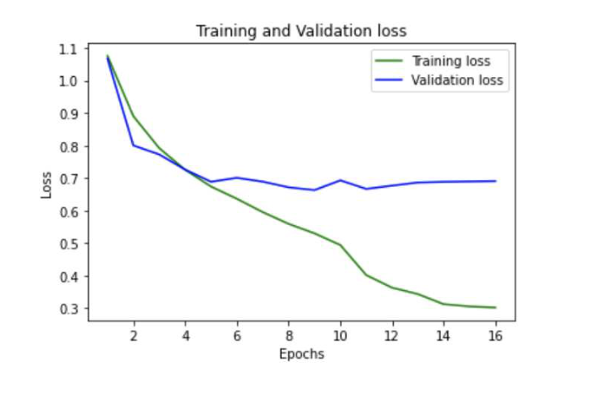
Rezultati klasifikacijskog modela
Praćene metrike:
Točnost modela (1) – Accuracy
Funkcija gubitka (2) – unakrsna entropija
Preciznost, odziv, mjera F1, matrica zabune (3)
(1)
točnost na testnom skupu: 79.333%
(2)

Slide 13
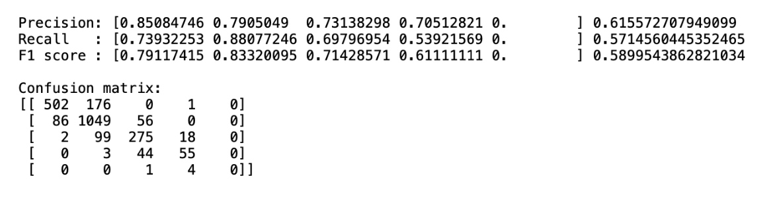
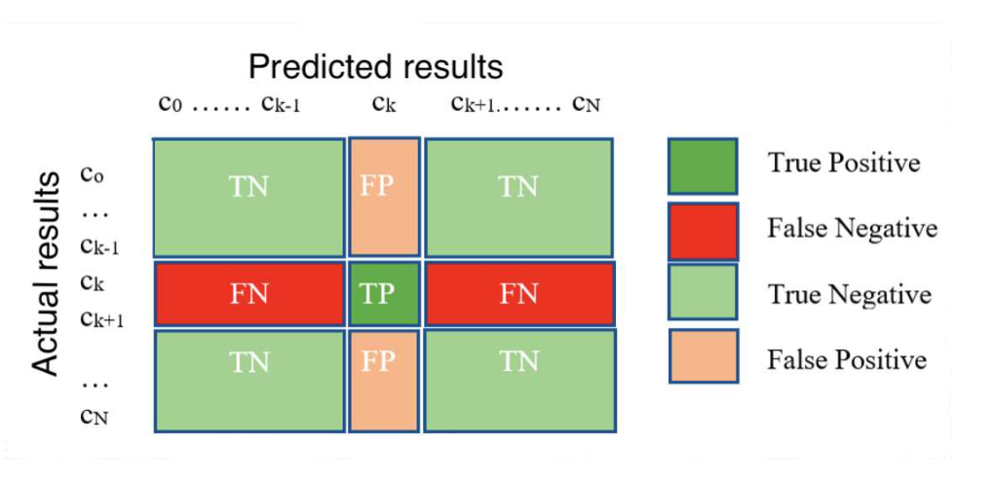
(3)
TP - true positive
Predvidjeli smo da je rezultat u k-toj klasi i to je istina
FN - false negative
Predvidjeli smo da rezultat nije u klasi k nego u nekoj drugoj klasi i to nije istina
TN - true negative
Predvidjeli smo da rezultat nije u klasi k nego u nekoj drugoj klasi i to je istina
FP - false positive
Predvidjeli smo da je rezultat u k-toj klasi i to nije istina
Prikaz općenite matrice zabune za višeklasni problem

Slide 14
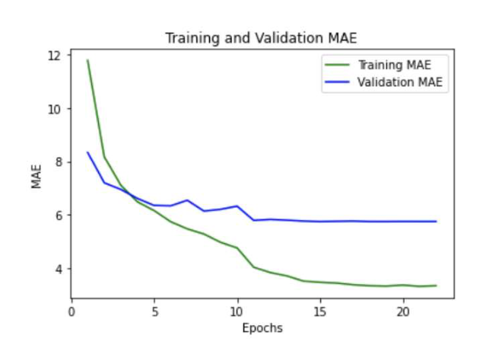
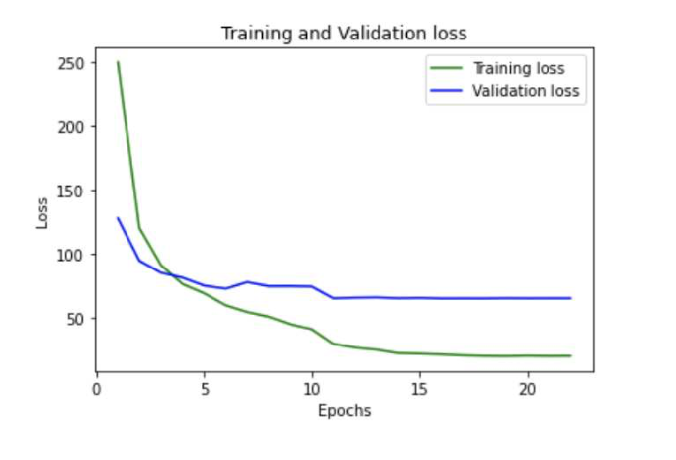
Rezultati regresijskog modela
Praćene metrike:
Srednja apsolutna pogreška (1) – MAE
Funkcija gubitka (2) – srednja kvadratna pogreška
(1)
MAE na testnom skupu: 5.444
(2)

Slide 15
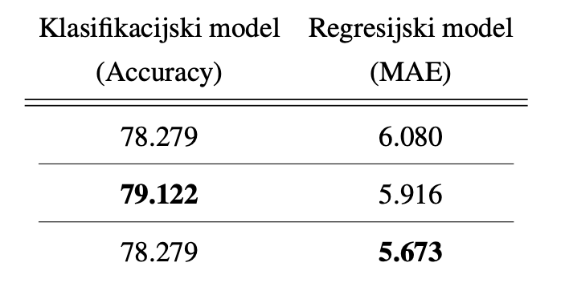
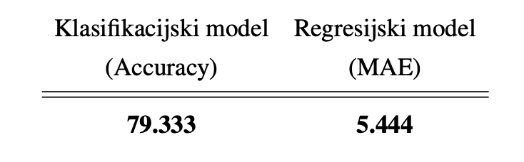
Usporedba rezultata
Usporedba dobivenih rezultata s rezultatima referentnog rada³
Naši rezultati
Rezultati predstavljeni u referentnom radu³ ovisno o korištenim slojevima i optimizacijskim funkcijama
³ S Joshi V Sheoran1 i T. R. Bhayani. Age and Gender Prediction using Deep CNNs and Transfer Learning. URL: https://arxiv.org/pdf/2110.12633v1.pdf.

Slide 16
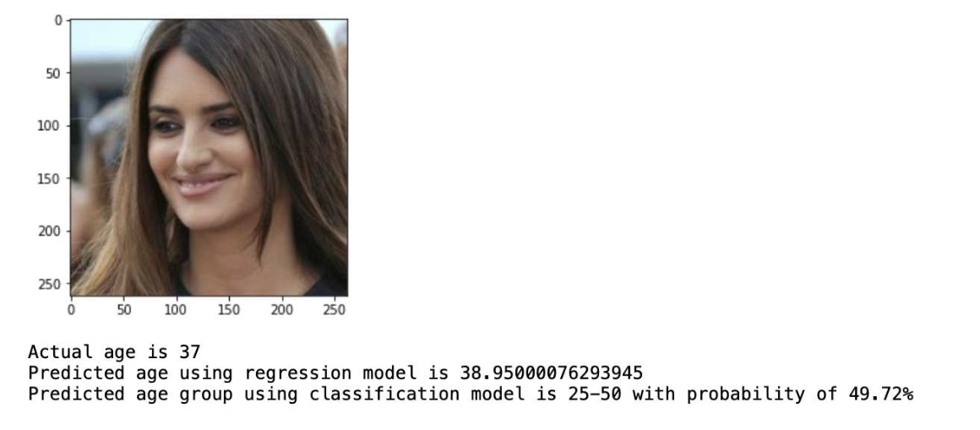
Primjer rada implementiranih modela na pojedinačnim slikama⁴
⁴ https://data.vision.ee.ethz.ch/cvl/rrothe/imdb-wiki/

Slide 17
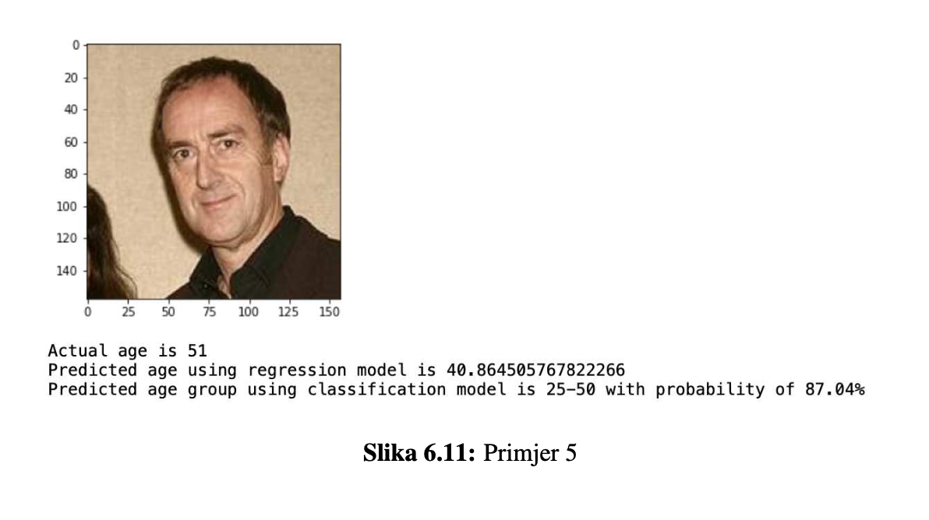
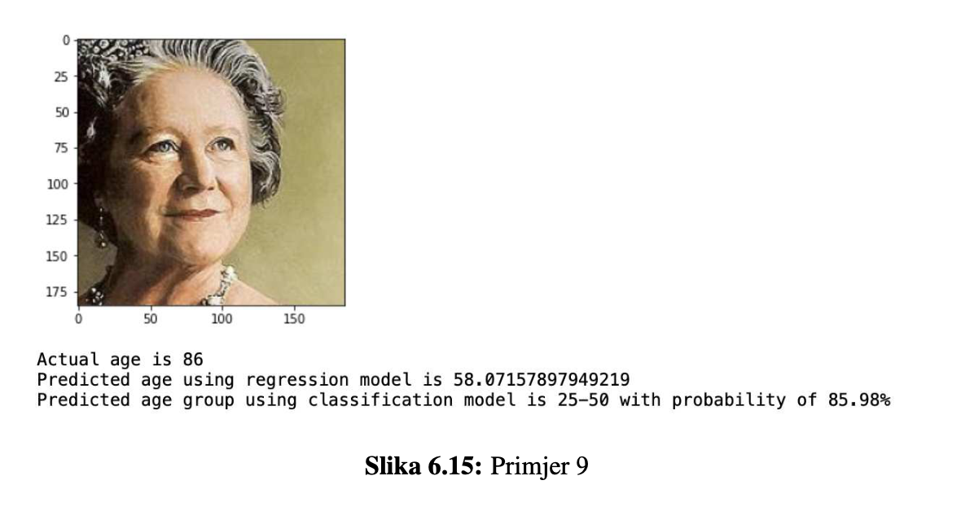

Slide 18
Zaključak
Implementirana 2 modela nadziranog strojnog učenja za predviđanje starosti osobe sa slike
Prikazani rezultati
Uspoređeni rezultati s rezultatima u referentnom radu⁵
Zaključak:
Konvolucijske neuronske mreže imaju veliki potencijal na području strojnog učenja i rješavanja problema predviđanja starosti
Moguća poboljšanja i dorade:
Veći set podataka za treniranje
Napraviti drugačiju raspodjelu train/validation/test setova koja osigurava da distribucija podataka u svakoj dobnoj skupini ostane otprilike ista
Određivanje spola, etničke pripadnosti, boje kose, emocija…
⁵ S Joshi V Sheoran1 i T. R. Bhayani. Age and Gender Prediction using Deep CNNs and Transfer Learning. URL: https://arxiv.org/pdf/2110.12633v1.pdf.

Slide 19
HVALA NA PAŽNJI!

